Slide 1
07
Preparación para la prueba: Insumos

Slide 2
Declaración de exención de responsabilidad
Plataforma de la OMS de aprendizaje de seguridad sanitaria: Materiales didácticos
Estos materiales didácticos de la OMS son © Organización Mundial de la Salud (OMS) 2022. Reservados todos los derechos.
El uso de estos materiales está sujeto a las condiciones de uso de los materiales didácticos de la plataforma de aprendizaje de seguridad sanitaria de la OMS que usted aceptó al descargarlos y que pueden consultarse [en inglés] en la plataforma de aprendizaje de seguridad sanitaria en: https://extranet.who.int/hslp.
Si usted adapta, modifica, traduce o cambia de cualquier otra manera el contenido de estos materiales, no debe dar a entender que la OMS respalda en modo alguno esas modificaciones ni puede usar el nombre o el logo de la OMS en dichos materiales modificados.
Además, sírvase informar a la OMS de cualquier modificación de estos materiales que usted utilice públicamente, para fines de registro y desarrollo continuo, enviando un mensaje de correo electrónico a ihrhrt@who.int.

Slide 3
Objetivos de aprendizaje
Al final de este módulo, usted podrá:
mencionar e identificar todos los insumos requeridos para realizar las PDR de antígenos del SARS-CoV-2;
mencionar e identificar todos los componentes de los kits de PDR de antígenos del SARS-CoV-2;
explicar los principios de la gestión de existencias;
explicar cuándo y cómo cursar pedidos de insumos;
describir cómo inspeccionar las entregas de insumos antes de su aceptación;
explicar los principios de «lo primero que caduca es lo primero que sale» al gestionar los materiales fungibles para las PDR de antígenos del SARS-CoV-2;
describir cómo mantener los kits de prueba y otros insumos en las condiciones de conservación adecuadas.

Slide 4
Componentes de los kits de PDR de antígenos del SARS-CoV-2
Los kits habituales de las PDR de antígenos del SARS-CoV-2 constan de:
dispositivo de prueba (envuelto de forma individual en una bolsa de papel de aluminio con desecante),
tubo de tampón de extracción,
tampón,
tapa de boquilla,
soporte de papel para sostener el tubo de tampón de extracción,
instrucciones de uso.

Slide 5
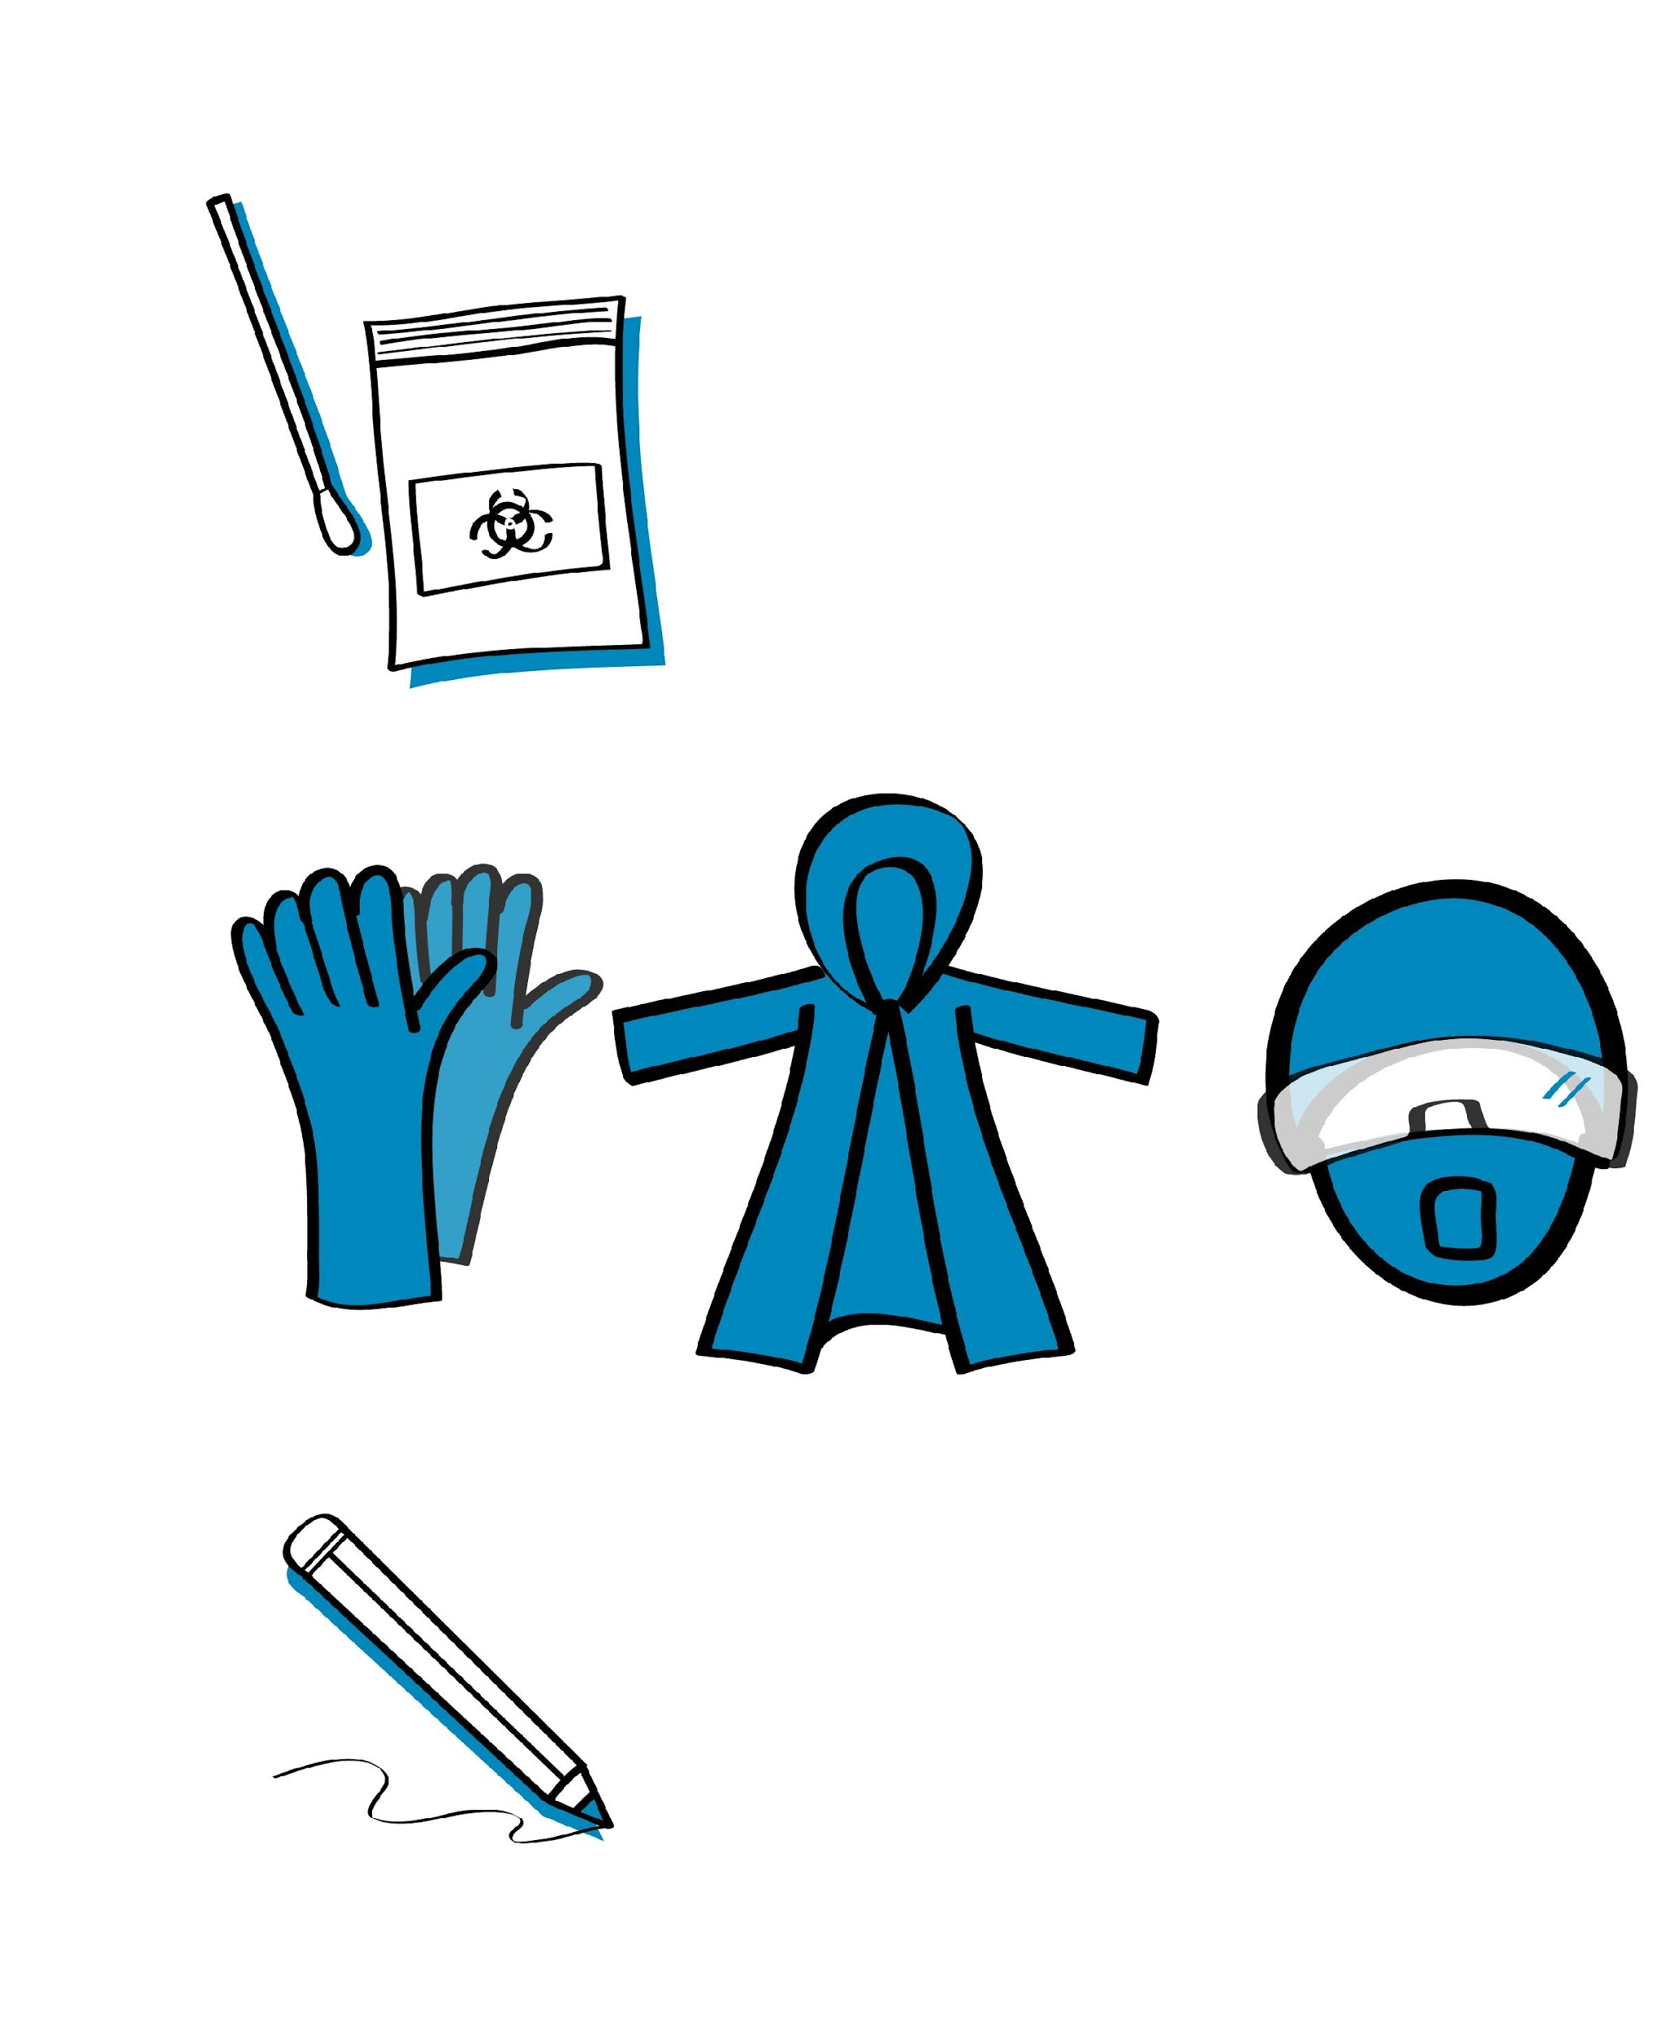
Insumos para el muestreo
Adaptar según las directrices de su país
Hisopos nasofaríngeos estériles envueltos individualmente, nuevos (sin abrir) (utilice los hisopos incluidos en el kit de PDR de antígenos del SARS-CoV-2 salvo que en las instrucciones de uso se especifique otra cosa)
Recipiente principal (por ejemplo, medio de transporte de virus o tubo con tampón)
Equipo de protección personal (EPP), que incluirá guantes, bata, protección ocular (gafas protectoras o careta de protección) y mascarilla quirúrgica¹
Bolígrafo o rotulador para etiquetar o rotular
Lejía, etanol y toallas de papel para limpiar el puesto de trabajo
Formulario de obtención de muestras
Jabón para el lavado de manos o gel hidroalcohólico para manos
Bolsas herméticas para materiales de riesgo biológico y recipientes para desechos en las que colocar o trasladar los materiales de riesgo biológico
¹ Recomendaciones sobre el uso de mascarillas en el contexto de la COVID-19. Orientaciones provisionales, 23 de diciembre de 2020; Uso racional del equipo de protección personal frente a la COVID-19 y aspectos que considerar en situaciones de escasez graves. Ginebra, Organización Mundial de la Salud, 2020; Infection prevention and control during health care when coronavirus disease (‎COVID-19)‎ is suspected or confirmed. Interim guidance, 12 de julio de 2021
Se recomienda usar mascarillas de protección respiratoria en los entornos donde se llevan a cabo procedimientos que generan aerosoles. También pueden usarse al atender directamente a pacientes con COVID-19 en otros entornos, en función de sus valores y preferencias, si están ampliamente disponibles.

Slide 6
Insumos para la realización de la PDR de antígenos del SARS-CoV-2 (1)
Adaptar según las directrices de su país
Kit de PDR de antígenos del SARS-CoV-2
Lejía, etanol y toallas de papel para limpiar el puesto de trabajo
Jabón para el lavado de manos o gel hidroalcohólico para manos
Bolsas herméticas para materiales de riesgo biológico en las que colocar o trasladar los materiales de riesgo biológico
Recipientes para desechos en los que introducir las bolsas para materiales de riesgo biológico
Pulverizadores (para la lejía y el etanol)
Dispositivo de medición para preparar las soluciones de lejía y de alcohol

Slide 7
Insumos para la realización de la PDR de antígenos del SARS-CoV-2 (2)
Adaptar según las directrices de su país
Bolígrafo o rotulador para etiquetar o rotular
EPP, que debe incluir guantes no estériles, bata, protección ocular o careta protectora y mascarilla quirúrgica
Cronómetro
Controles positivos y negativos (pueden formar parte del kit de PDR de antígenos del SARS-CoV-2 o venderse por separado)
Libro de registro de PDR de antígenos del SARS-CoV-2
Documento que describa los procedimientos normalizados de trabajo (PNT)
Termómetro

Slide 8
Examen de los kits de prueba
Examine los diferentes componentes que se encuentran en cada kit de PDR de antígenos del SARS-CoV-2:
Desecante:
No se usa cuando se realiza la prueba. Sirve únicamente para mantener seco el contenido del paquete antes del uso y debe desecharse una vez abierta la prueba.
Si el desecante incluye un indicador, debe examinarse. Si indica exposición a humedad, deberá desecharse la prueba y usarse una nueva.
Solución tampón:
Se requiere en algunos kits

Slide 9
Gestión de existencias

Slide 10
Gestión de existencias = realización de las pruebas de manera ininterrumpida
Asegura la disponibilidad de materiales y kits cuando son necesarios.
Evita el uso de kits caducados.
Reduce al mínimo el desperdicio.

Slide 11
La gestión de existencias requiere conocer:
las especificaciones de los insumos y los kits,¹
qué insumos o materiales fungibles tiene y en qué cantidad,
qué parte de las existencias recibidas se ha consumido ya,
cuándo hacer un pedido,
qué se ha solicitado y en qué cantidad,
cuándo se hizo el pedido de existencias,
en dónde almacenar las existencias,
cuándo se recibieron nuevas existencias, en qué cantidad y quién las recibió.
¹ Utilice únicamente pruebas autorizadas en su país. Asegúrese de que se cumplen los requisitos del país en cuanto a los hisopos de obtención de muestras, los desinfectantes y los EPP. Obtenga los insumos tan solo de proveedores acreditados.

Slide 12
La gestión de existencias incluye:
realizar un recuento de las existencias,
llevar registros adecuados del inventario,
determinar cuándo deben repetirse los pedidos,
determinar la cantidad que debe solicitarse al repetir los pedidos,
hacer los pedidos adecuadamente,
inspeccionar los insumos antes de la aceptación de la entrega,
garantizar el almacenamiento adecuado de las existencias,
documentar los niveles de existencias y el movimiento que tienen.

Slide 13
Realizar un recuento de las existencias
¿En qué consiste? | Recuento físico de cada uno de los elementos de los que haya existencias.
¿Cuándo se hace? | Recomendado al comienzo de cada semana.
¿Quién lo hace? | Una persona designada para ello.
Deben tenerse en cuenta todos los elementos. Debe registrarse todo aquello que entre o que salga

Slide 14
Llevar registros adecuados del inventario
Adaptar según las directrices de su país
Tarjeta de inventario
Tarjetas de cartulina gruesa simples
Para cada uno de los elementos en existencia
Libro o registro de existencias
Contiene una lista de todos los elementos existentes en el almacén
Puede ser en papel o electrónico
Debe actualizarse una vez por semana tras un recuento físico, a partir de la información que consta en las tarjetas de inventario

Slide 15
Cuándo hacer un pedido
Adaptar según las directrices de su país
Analice las necesidades del centro de pruebas elaborando una lista de todos los reactivos e insumos necesarios:
una descripción detallada de cada elemento usado para la obtención de las muestras y la realización de las pruebas,
un recuento de los paquetes o el número de unidades en que se suministra cada elemento,
el uso aproximado por mes,
la prioridad o el nivel de importancia del elemento para llevar a cabo el trabajo del laboratorio, por ejemplo, ¿se usa todos los días o solamente una vez al mes? ,
el plazo necesario para recibir una nueva entrega: ¿tardará el pedido un día, una semana o un mes en llegar?,
el espacio de almacenamiento y las condiciones de conservación: ¿ocupará un pedido voluminoso demasiado espacio de almacenamiento?, ¿requiere el elemento una conservación en un refrigerador?

Slide 16
Cómo hacer un pedido
Adaptar según las directrices de su país
Elabore una lista de los insumos para los que hacer el pedido.
Rellene una orden de compra y solicite su aprobación según el procedimiento establecido en el centro de pruebas.
Remita la orden de compra al responsable de compras para que la procese y la curse.
Al recibir la entrega, deberá inspeccionar la exactitud del pedido y si tiene algún daño.
A continuación, los insumos deben agregarse al inventario actual y almacenarse según las instrucciones de los fabricantes.

Slide 17
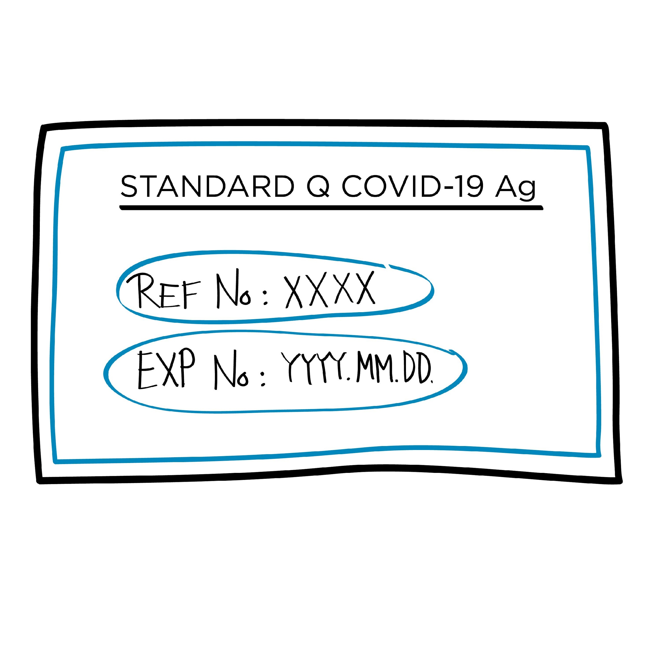
Inspeccionar las entregas de insumos antes de su aceptación¹
Adaptar según las directrices de su país
Al recibir una entrega:
Verifique que el pedido recibido contiene todo lo solicitado.
Compruebe la integridad de los insumos recibidos.
Establezca la fecha de recepción de cada elemento.
Anote los números de lote y las fechas de caducidad.
Almacene los elementos con fechas de caducidad posteriores detrás de los que tienen fechas de caducidad anteriores.
Cree o actualice los registros.
PDR de antígenos del SARS-CoV-2
¹ Puede ser preciso adaptar el mecanismo de recepción de los insumos en caso de un sistema de compras y distribución centralizado. Por ejemplo, informar al nivel de supervisión o al nivel central de cualquier posible problema que haya con los productos recibidos.

Slide 18
Garantizar el almacenamiento adecuado de los insumos
Adaptar según las directrices de su país
Coloque los elementos en los anaqueles.
Organice las remesas existentes y las nuevas según fechas de caducidad.
Mantenga el local de almacenamiento limpio, organizado y bajo llave.
Mantenga las condiciones de conservación establecidas en las instrucciones de los fabricantes (por ejemplo, de 2 a 30 °C).
Mantenga un registro de la temperatura diario (o dos veces al día).
Almacene los elementos lejos de la luz solar directa.

Slide 19
Gestión de las existencias
Adaptar según las directrices de su país
Etiquete todos los insumos y reactivos con la fecha de recepción y la fecha de la primera apertura.
Decida los niveles de existencias en función del conocimiento actual de la disponibilidad de suministros y la frecuencia de reposición.
Realice la rotación de las existencias según los principios de “lo primero que caduca es lo primero que sale” para garantizar que no se usen reactivos caducados.
Si hay reactivos caducados, deben separarse, rotularse como "Caducado: no usar", y luego desecharse según las instrucciones del fabricante.

Slide 20
Puntos clave
Aprenda cuáles son los insumos y componentes incluidos en los kits de prueba que se necesitan para realizar las pruebas.
Gestionar adecuadamente las existencias de insumos es esencial para evitar la interrupción de las pruebas.
Asegúrese de que existan sistemas para realizar un recuento semanal de existencias, mantener un registro de inventarios y garantizar que los reactivos con menos tiempo de conservación se utilicen primero.
Asegúrese de que existan sistemas para realizar pedidos de manera oportuna teniendo en cuenta el uso de insumos y previendo que pueda haber retrasos en la entrega.
No use reactivos caducados.

Slide 21
¿Alguna pregunta?

